Slide 1
Навчально-виховний комплекс «Міжнародний ліцей МАУП»

Slide 2
Батьки отримують комплексне піклування про дитину
Педагогічний колектив пишається закладом, який він створив
Україна горда сучасною молодою елітою держави
Випускник
ХХІ сторіччя

Slide 3
Міжнародний ліцей МАУП – школа повного дня
Завдання школи повного дня:
створити необхідні умови для всебічного розвитку Вашої дитини, оптимізувати навчальне навантаження, забезпечити гармонійне середовище для розумної, щасливої і здорової дитини
Навчально-виховний комплекс „Міжнародний ліцей МАУП” працює в режимі „школи повного дня”
з 9.00 до 18.00
для всіх вікових категорій учнів

Slide 4
Дошкільний Ліцей (3-6 років)
Початковий Ліцей (1-4 класи)
Базовий Ліцей (5-9 класи)
Профільний ліцей (10-11 класи)

Slide 5
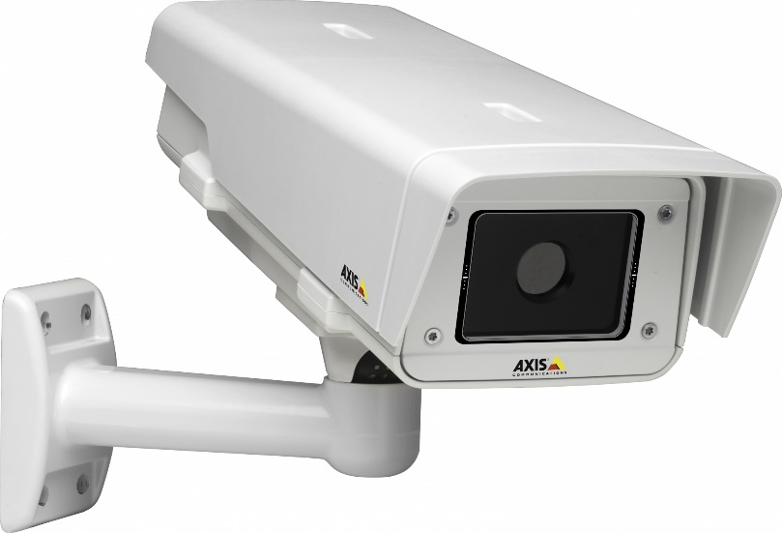
Цілодобова охорона і камери спостереження
На території та в приміщенні Ліцею працює охорона, а також встановлені камери відеоспостереження, які гарантують безпеку перебування Ваших дітей в навчальному закладі
Будьте завжди впевнені, що ваші діти в безпеці!

Slide 6
ЕКО-харчування
Харчоблок в навчальному закладі відповідає санітарним нормам, укомплектований сучасним обладнанням
Професійні кухарі з любов’ю готують здорову корисну їжу, враховуючи норми, рекомендовані Міністерством охорони здоров’я
Меню розробляється і контролюється дієтичною сестрою
Передбачається можливість вибору страв із двох меню та дієтичне харчування

Slide 7
Збереження здоров’я
У розкладі занять:
фізкультурні хвилинки
щоденна година спорту: урок фізкультури, спортивна секція за вибором
рухливі ігри на свіжому повітрі
У школі діє система страхування дітей та їх здоров’я
Медичне страхування
Ми дбаємо про здоров’я кожної дитини!

Slide 8
Індивідуальний супровід
Постійний нагляд та турбота про дитину
Побудова індивідуальної освітньої
траєкторії
Допомога у налагодженні спілкування з учнями та викладачами
Безперервна практика іноземної мови під час спілкування з тьюторами

Slide 9
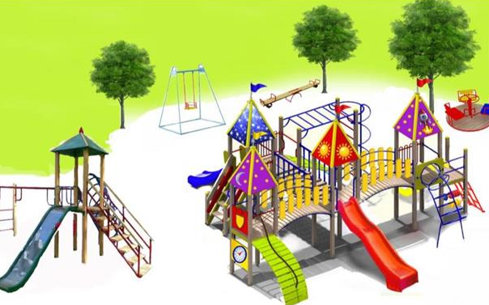
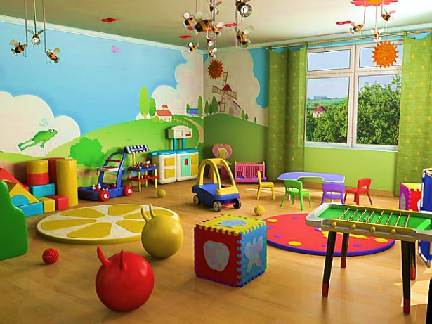
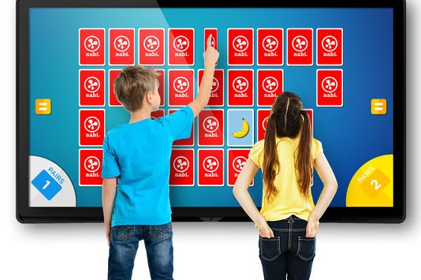
Комфортний індивідуальний простір для дитини
У Ліцеї впроваджується концепція комфортного індивідуального простору для кожної дитини
Інтерактивні дошки для зацікавлення дитини у навчанні та розвитку шляхом новітніх технологій
Меблі від ведучих європейських виробників: комфортні, ортопедичні, сучасні, виготовлені з екологічно чистих матеріалів
Дитячі площадки ергономічні і продумані у відповідності з потребами дітей різних вікових груп, обладнані безпечними каруселями та гойдалками, покриттям з природного матеріалу
Еко-майданчики
Ігрові кімнати
Інтерактивні дошки

Slide 10
Англійська мова
В ігровій формі з урахуванням вікових особливостей дитини вивчається з дитячого садочку
У початковій школі з 1-го класу англійська мова вивчається за програмами шкіл з поглибленим вивченням іноземних мов. Тижневе навантаження: у 1-х класах – 3 год. на тиждень, у 2-х, 3-х, 4-х – по 4 год. на тиждень
З метою забезпечення щоденної комунікативної практики англійської мови вихователь (тьютор) у класах початкової школи є фахівцем, який володіє англійською мовою
Міжнародні сертифікати
Ліцей співпрацює з Представництвом американської компанії ЕТS (Educational Testing Service) D’elite School – світовим лідером у тестуванні в освіті та бізнесі

Slide 11
Польська мова
Вивчається з 2-го класу у формі „Польського клубу”, з 5-го класу
як друга іноземна мова
Викладання польської мови вчителями-носіями
Мовне стажування, мовні семестри в Польщі
Співпраця з навчальними закладами та міжнародними громадськими організаціями Польщі
Підготовка до сертифікаційних іспитів про знання польської мови
Дистанційне навчання з метою отримання атестату про середню освіту Польщі
Отримання атестату про середню освіту Польщі, визнаного у Європі

Slide 12
З 5-го класу на запити батьків вивчається ТРЕТЯ іноземна мова: німецька, французька, китайська

Slide 13
Формування єдиного інформаційно-освітнього середовища
Веб-сайт для учнів:
посилання на шкільні онлайн-сервіси, блоги учителів
Розгортання сервісів Office365 Education:
шкільна е-пошта та календарі, внутрішній сайт з онлайн-учительською та електронними методичними матеріалами, програми Office на планшетах і телефонах тощо
Використання Skype на базі Office365 Education для підготовки навчальних відео-курсів та проведення відеоконференцій у форматі HD за участю учителів та батьків
Проведення кожного уроку у інтерактивному режимі у програмі «OneNote для класу»
Створення внутрішнього порталу шкільного відео у Office365 Education

Slide 14
Впровадження сервісу Moodle для розробки авторських дистанційних курсів, розміщення навчальних матеріалів, здійснення оцінювання та онлайн тестування
Розгортання шкільного Вікі на базі Moodle
Впровадження студії коду на базі ресурсу Code.org у початковій та базовій школі
Впровадження студії коду на основі Microsoft Imagine Access у базовій та старшій профільній школі
Впровадження у старшій профільній школі курсів з веб-дизайну, 3D-моделювання, оброблення фотографій та монтажу відео

Slide 15
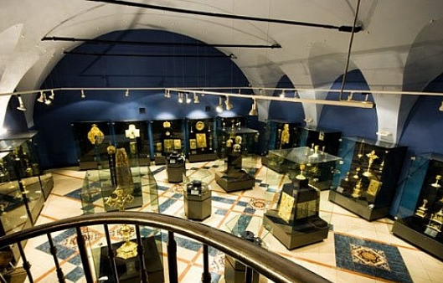
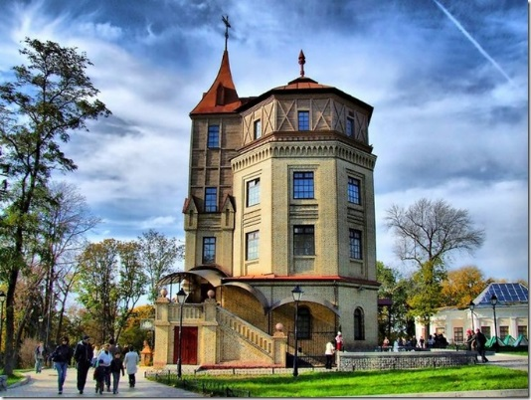
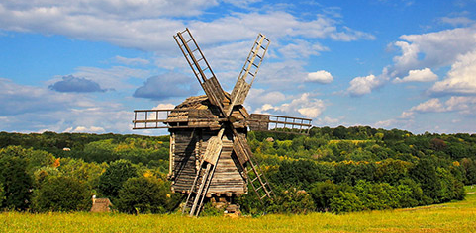
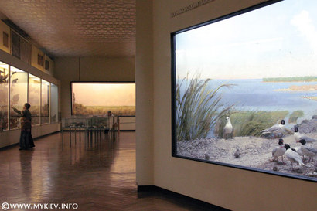
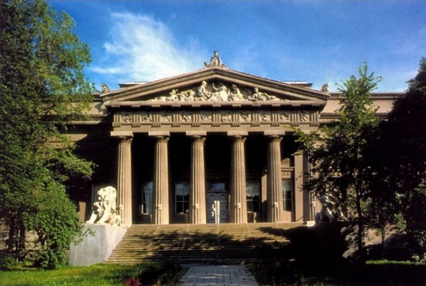
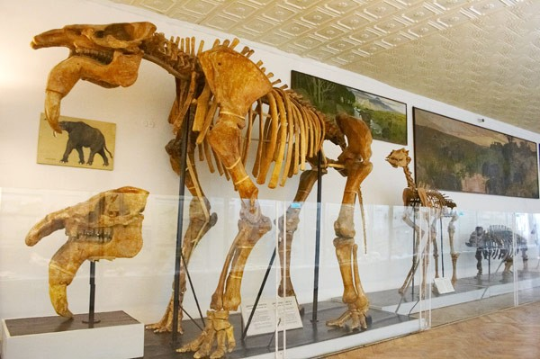
Музейна педагогіка
Сучасна методика навчання
Підвищення рівня зацікавленості у вивченні предмету
Ознайомлення учнів з культурними закладами України
Розширення кругозору дітей

Slide 16
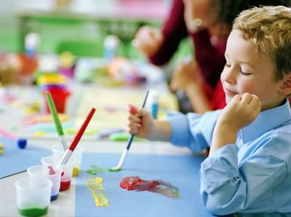
Міжнародний ліцей МАУП – школа гармонійного розвитку
Студія гри на гітарі
Театральна студія
Dance-студія
Вокальна студія
Арт-студія

Slide 17
Спортивно-оздоровчий розвиток

Slide 18
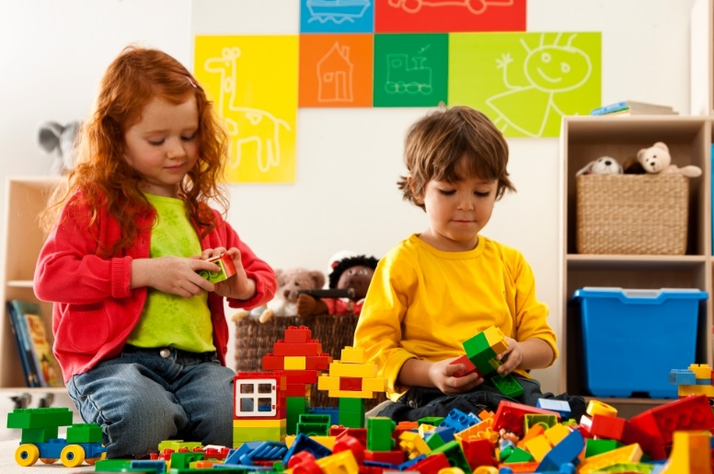
Інтелектуальний розвиток
Шаховий клуб

Slide 19
Літній відпочинок в Україні
Міжнародна діяльність
Молодіжні табори
UNESKO-CAMP-Ukraine
Мовна практика закордоном

Slide 20
Міжнародний ліцей МАУП – школа сучасних комунікацій
Ми використовуємо всі новітні засоби комунікації, аби йти в ногу з часом і завжди бути з вами на зв’язку!

Slide 21
Міжнародний ліцей МАУП
Будьте тими змінами, які ви хочете бачити
у світі!

